Slide 1
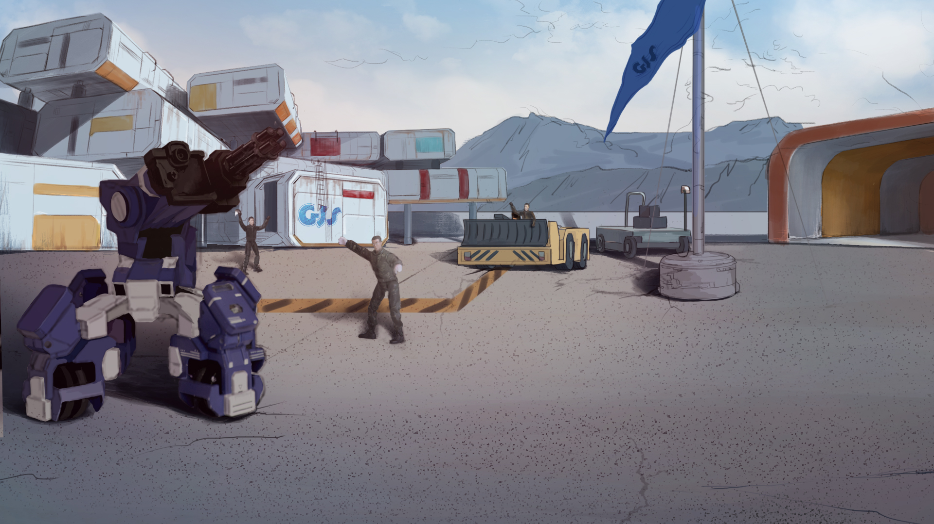

GEIO 파일럿이 되는 방법
Lesson 15: 군수창고 파괴

Slide 2



GEIO 의 탄약을 어떻게 제한 할까?
근접공격은 어떻게 할까?
GEIO의 움직임을 어떻게 제어할까?
마지막 싸움이후에, 도시를 되찾았어. 하지만, 우리도 적의 화력때문에 희생자가 상당히 나왔지. 적을 약하게 하기 위해선,
군수창고를 찾아 파괴해야 해.
친구들 돌아온 걸 환영해! 나는 샘이야. 우리가 저번시간에 했던 거 기억하지?

Slide 3
브리핑

Slide 4

주제
“군수창고 파괴”
숙지사항
로고 인식 시스템
훈련
로고 인식 시스템 만들기
도전
군수창고 찾기
브리핑에서는 우리가 무엇을 배울지 알아보자.

Slide 5
숙지사항

Slide 6
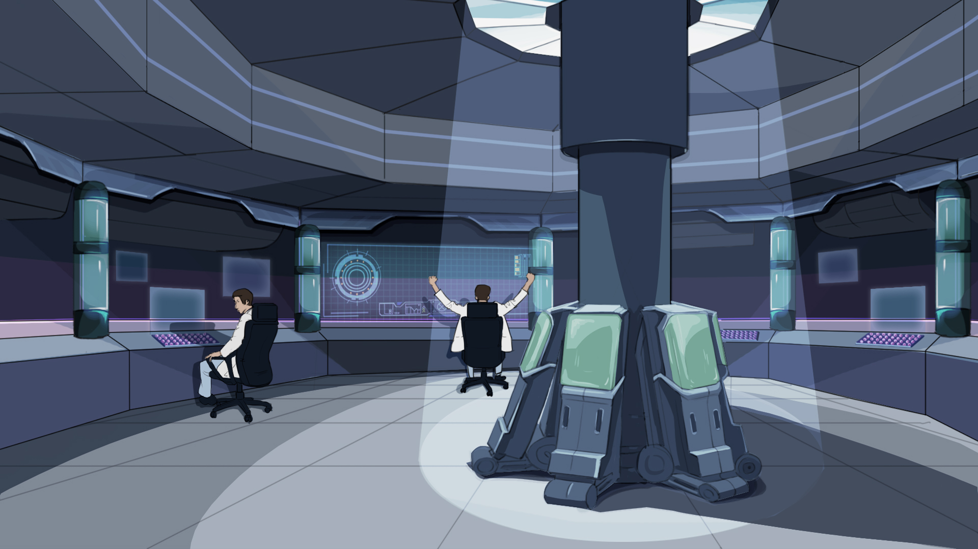
좋아 , 우리는 목적지에 도착했어. 펜리르의 군수창고는 이 사막 어딘가에 있어. 우리 임무는 군수창고의 정확한 위치파악을 해서, 아군이 폭격기로 파괴할 수 있도록 하는 거야.it.
군수창고는 굉장히 은밀하게 위장되어 있어. 하지만 펜리르 병사들이 자신들이 알아보려고 로고를 남겼지. 그러니까 정확한 로고를 찾았다면, 군수창고를 찾은 셈이야.
GEIO의 로고 시스템에 대해 리뷰 해보자.

Slide 7











GEIO 가 어떤 로고를 인식하면, 특정 숫자가 시스템으로 입력이 돼.
이 숫자를 통해서 어떤 로고가 인식이 됐는지 알 수 있지.
하지만 우리가 어떻게 이 숫자를 알 수 있을까?
위 그림에 나오는 10개의 로고가 GEIO에 인식 될 수 있다는 걸 배웠어.

Slide 8
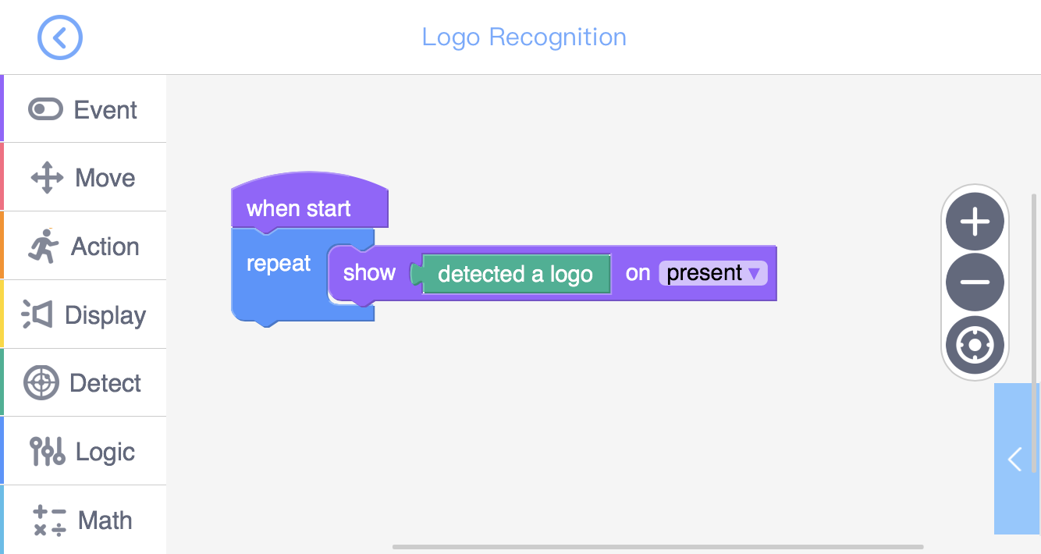
위 그림은“디지털 디스플레이”를 이용해 로고 숫자를 디스플레이 하는 프로그램을 보여주고 있어.
이것이 우리에게 로고 숫자를 알 수 있게 해주는 거지.

Slide 9
훈 련

Slide 10
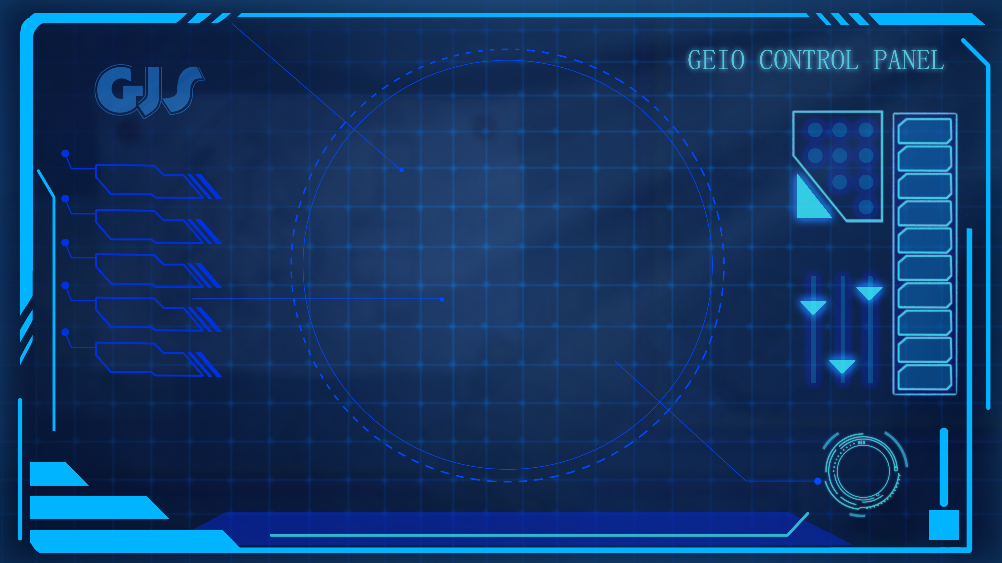
훈련 과제 1: 방금 전 봤던 프로그램을 이용해서 로고 숫자를 적으며
어떤 로고가 어떤 숫자로 인식이 되는지 확인해보자.

Slide 11
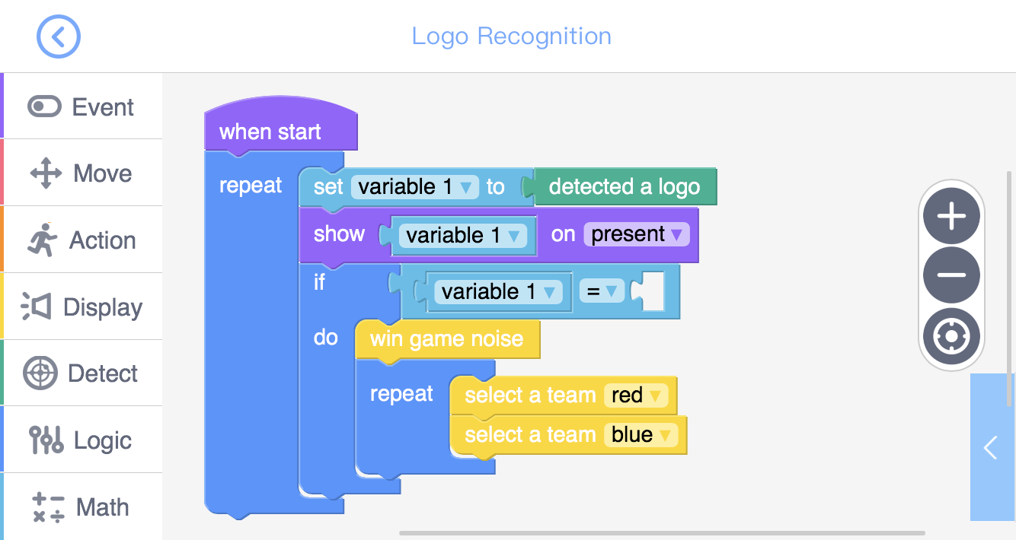
？
훈련 과제 2: 토템 인식 시스템을 만들어. GEIO “홈” 로고를 인식하면,
“승리 효과음”이 나오고, 빨간색/파란색 LED 불빛이 깜빡일 거야
반대일 경우엔, 아무 변화도 없게 되지.

Slide 12
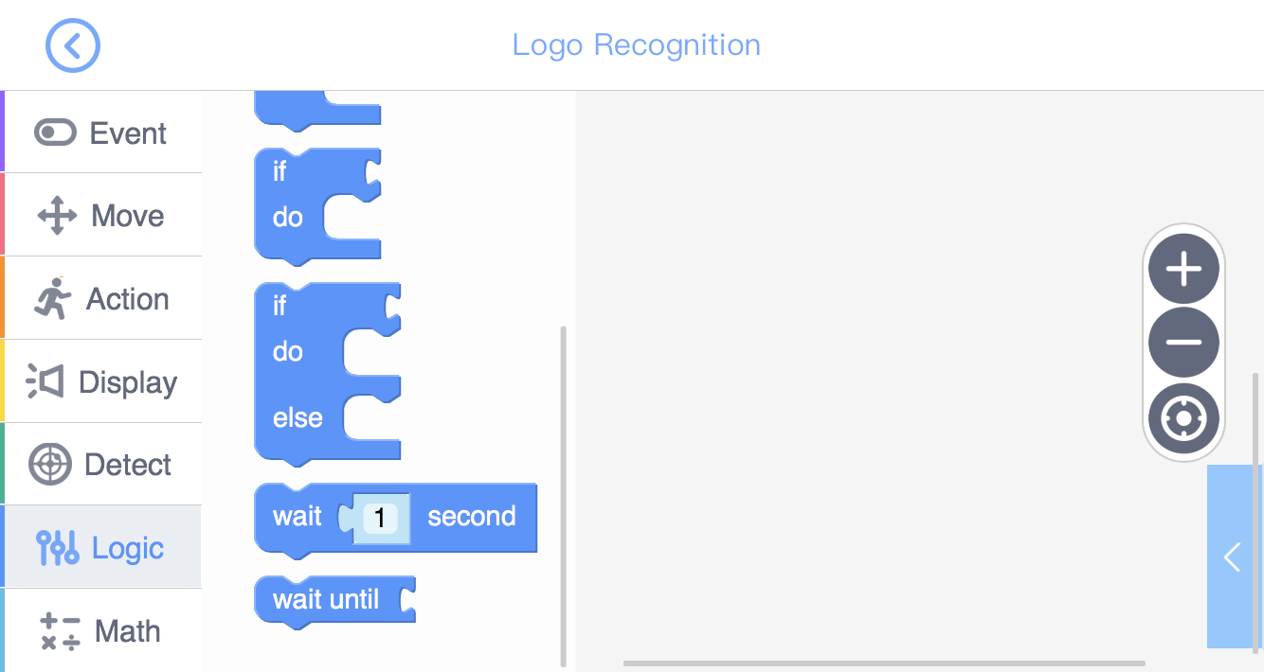
1
2
마지막 훈련 과제에서 , “만약(if)” 이라는 코드를 배웠지.
조건이 맞으면 내용을 실행시키는 코드야.
조건이 만족하지 못하면, 건너 뛸거야.
비슷한 용도의 “만약… 아닐 경우(if…else)” 코드는 조금 달라. "만약… 아닐 경우” 코드를 이용하면, 조건에 충족하면 slot 1에 있는 구문을 실행하고, 아니면 slot 2(else)에 있는 구문을 실행할거야.
훈련이 끝난 후 , 우리의 임무를 실행해야 해 : 펜리르의 군수창고를 찾아라.

Slide 13
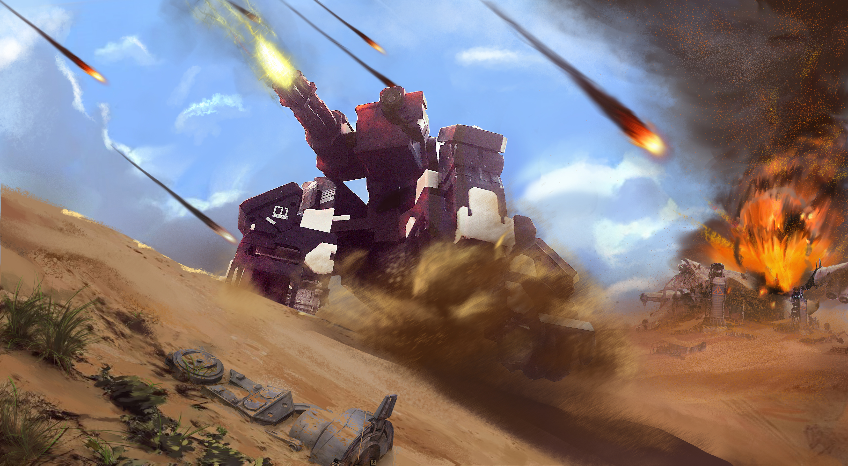
도 전

Slide 14

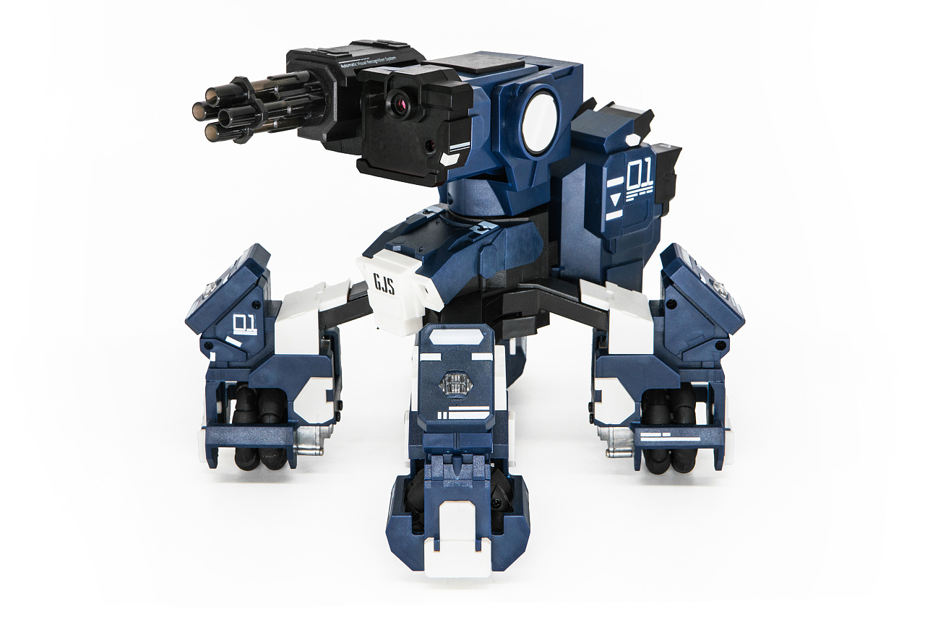
E
D
C
B
A
1
2
3
4
5
6
7
8
지도에서 보이다시피, 10개의 가려진 로고가 있지만, 그 중 “홈” 로고를 찾아야해.
너의 임무는 사각형으로 움직여 가려진 로고를 모두 확인하는 거야 (들어서 GEIO에게 인식시켜).
맞는 로고를 맞는 로고를 찾는다면 너의 임무는 끝이야!
알아 둬! 몇 개의 로고는 함정이야! “화염” 로고를 찾는다면, 그 아래에 있던 폭탄에 의해 다칠 거고, 임무에 실패하게 되는 거지.(GEIO 에서 또다른 효과음이 날 꺼야).
그러니 현명하게 프로그램해서, 임무를 완수하도록!
너는 절대 내 군수창고를 찾을 수 없을 거야! 왜냐면.. 나도 못 찾거든..

Slide 15

로고 인식 결과를 어떻게 알 수 있을까?
로고 인식 시스템을 어떻게 만들까?
“만약” 구문 과 “만약…아닐경우” 구문의 차이점은 무엇인가?
절망적이군…군수 창고를 잃었어…이제 어떻게 싸워야 하지?!
이제 리뷰할 시간이야. 위 질문에 답해보자.
최종승리에 다가가고 있어. 해치워버리자!
영광 스러운 승리군! 군수창고를 파괴했어!

